Slide 1
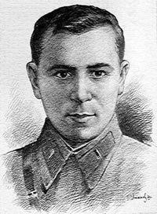
Муса Джалиль Залилов Муса Мустафович
родился: 15. 02. 1906 г.
погиб : 25. 08. 1944 г. Герой Советского Союза
(дата указа— 02.02.1956)

Slide 2
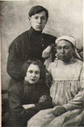
Семья
Муса Джалиль родился в татарской деревне Мустафино, бывшей Оренбургской губернии, 15 февраля 1906 года в небогатой крестьянской семье.
Огромное влияние на формирование внутреннего мира будущего поэта оказала его мать Рахима-Апа. Спокойная, тихая, уравновешенная, полная противоположность Мустафе-абзы (отец Мусы) , темпераментному, вспыльчивому, легко подверженному неожиданным перепадам настроения, - она обладала бесконечным терпением и стойкостью.

Slide 3
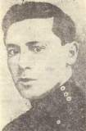
Учёба
С шести лет Муса пошел учиться в сельский мектеб, где за год овладел азами грамоты и вызубрил наизусть несколько сур из Корана. Затем, отец его устроил в медресе «Хусаиния» – мусульманское учебное заведение типа духовной семинарии в городе Оренбурге.

Slide 4
Юность
Бурное богатое событиями время способствовало раннему идейному становлению будущего поэта. В начале 1917 года одиннадцатилетний Муса пишет стихотворение, в котором говорит о первой мировой войне как о бессмысленной бойне, ежедневно уносящей тысячи жизней, и посылает его в редакцию татарской газеты «Вакыт» («Время»).
Стихотворение, конечно, осталось ненапечатанным. Позднее Муса вернулся к нему, доработал и на свет появилось стихотворение «На войне», 1920.

Slide 5
Комсомол
В 1920 году по инициативе Мусы в Мустафино возникает комсомольская ячейка. Кипучий, деятельный по натуре, Муса становится признанным вожаком сельской молодежи.
В 1921 году в Оренбуржье пришла жестокая засуха и голод. На глазах Мусы умерли от голода двое его братишек. Чтобы не быть семье в тягость, Муса уходит в город и вливается в толпы голодной беспризорной детворы, наводнившей в то страшное лето Оренбург. В эти месяцы он «ел что попало, ночевал где придется, воровал». Позднее с помощью одного из сотрудников красноармейской газеты «Кызыл Юлдуз» (в ней были напечатаны его первые стихи) Муса стал курсантом Оренбургской военно-партийной школы, а затем – студентом Татарского института народного образования), созданного на базе медресе «Хусаиния».

Slide 6
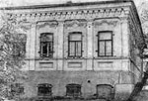
Работа в комсомоле
В этом доме в Орске в 1925-1926 годах работал инструктором уездного комитета комсомола Муса Джалиль.

Slide 7
Диплом и знак лауреата премии комсомола Татарии имени Мусы Джалиля

Slide 8
Творчество
До наших дней дошло несколько толстых общих тетрадей 1918-1921 годов со стихами, рассказами, пьесами Мусы и сделанными им записями народных песен, сказок и легенд. Значительная часть стихотворений этого периода осталась ненапечатанной при жизни поэта. Но и по ним можно получить некоторое представление об этапах творческого возмужания Джалиля. Уже с самых первых стихов чувствуется человек из народа.
Жизнь моя для народа, все силы ему,
Я хочу, чтоб и песня служила ему.
За народ свой я голову, может, сложу –
Собираюсь служить до могилы ему.
(«Слово поэта свободы»)

Slide 9
Работа и творчество
После гражданской войны он активно участвует в организации первых пионерских отрядов. Его избирают членом Бюро Татаро-Башкирской секции ЦК комсомола и направляют в Москву. Здесь он поступает на филологический факультет МГУ. По окончании университета в 1931 году его направляют в Казань, где он целиком отдаётся творческой работе и общественной деятельности. В 1939 году его избирают председателем Союза писателей Татарской АССР и депутатом городского Совета. Как писатель, он работает практически во всех литературных жанрах: пишет песни, стихи, поэмы, пьесы, публицистику, собирает материал для романа о комсомоле. На основе его поэм «Алтын Чэч» и «Иль дар» композитор Н.Жиганов написал оперы.

Slide 10
Этапы в творчестве
На своем пути к зрелости и мастерству Муса Джалиль прошел несколько этапов. С некоторой долей условности их можно ограничить следующими хронологическими рамками:
ранний (1918-1923),
путь к зрелости (1924-1932),
довоенный (1933-1940),
поэзия периода
Великой Отечественной войны

Slide 11
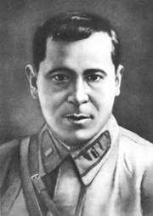
Война
Когда началась Великая Отечественная война, Муса Джалиль был призван в армию. 13 июля 1941 года поэт попал в формирующийся под Казанью артиллерийский полк «конным разведчиком». Окончил курсы политсостава. Воевал на Ленинградском и Волховском фронтах.
Был корреспондентом армейской газеты «Отвага» 2-й ударной армии (Волховский фронт).
Написанное Джалилем в первые месяцы войны вошло в сборник «Клятва артиллериста» (1942).
Некоторое время от Джалиля еще приходили письма. А с июля 1942 года все связи с ним прервались. Вскоре пришло уведомление, что Муса пропал без вести.

Slide 12
Письмо с фронта к дочери Чулпан

Slide 13
Плен
26 июня 1942 года старший политрук Залилов М.М. с группой солдат и офицеров, пробиваясь из окружения, попал в засаду гитлеровцев. В завязавшемся бою был тяжело ранен в грудь и в бессознательном состоянии попал в плен.
Находясь в концлагере Шпандау, он организовал группу, которая должна была готовить побег. Одновременно вёл политическую работу среди пленных, выпускал листовки, распространял свои стихи, призывающие к сопротивлению и борьбе. По доносу провокатора он был схвачен гестаповцами и заключён в одиночную камеру берлинской тюрьмы Моабит. Ни жестокие пытки, ни посулы свободы, жизни и благополучия не сломили его воли и преданности Родине.

Slide 14
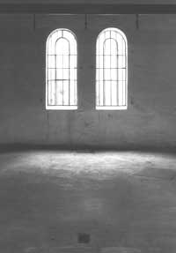
Казнь
Тогда он был приговорён к смерти.
25 августа 1944 года казнён на гильотине в тюрьме Плётцензее в Берлине.
Зал для казней тюрьмы Плетцензее
Здесь были казнены 11 членов подпольной группы
Мусы Джалиля

Slide 15
Посмертно, Залилову Мусе Мустафовичу, было присвоено звание Героя Советского Союза

Slide 16
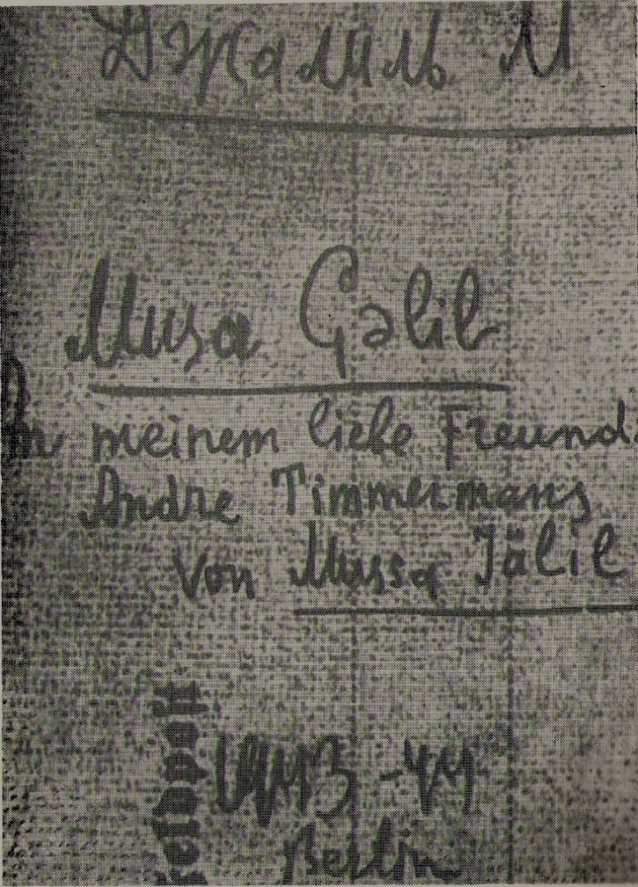
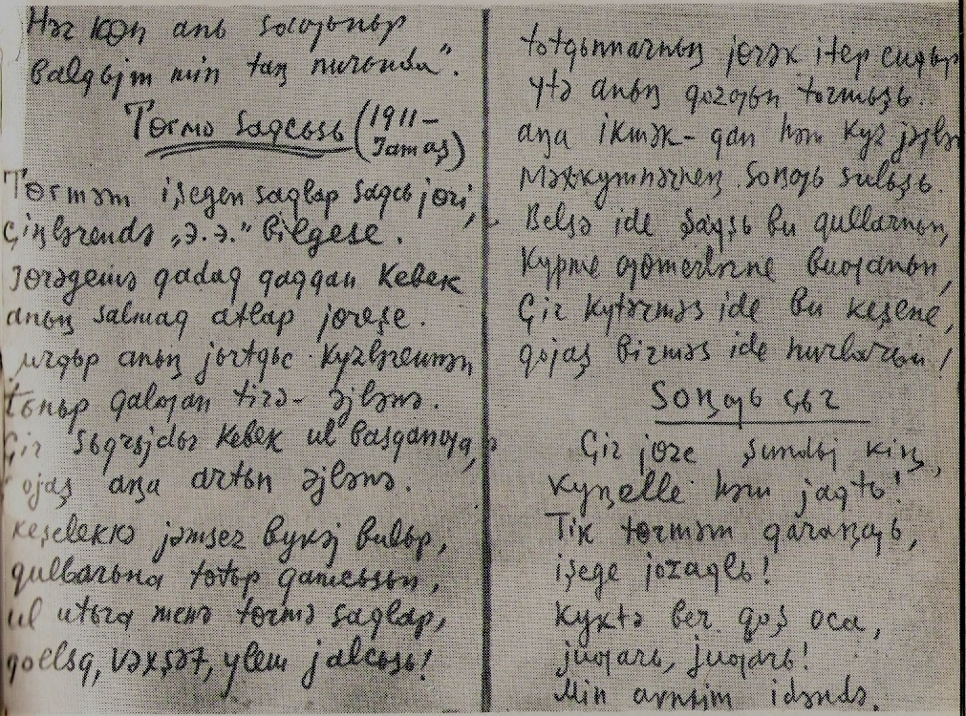
Моабитские тетради
Об ужасах неволи написано немало. Одним из таких неповторимых, обжигающих своей подлинностью документов истории являются и «Моабитские тетради» Мусы Джалиля.

Slide 17
Память
Все дальше уходят в прошлое события Великой Отечественной войны. Выросло уже несколько поколений , знакомых с минувшей войной лишь по фильмам и книгам. Но подвиг советского
народа живет. И Джалиль навечно с нами.
Его именем назван город в нефтяных
районах Татарии и центральный
проспект в Набережных Челнах
и одна из высочайших
вершин в Антарктиде.

Slide 18
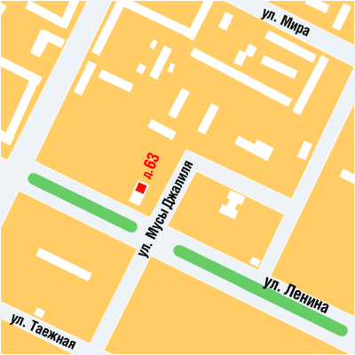
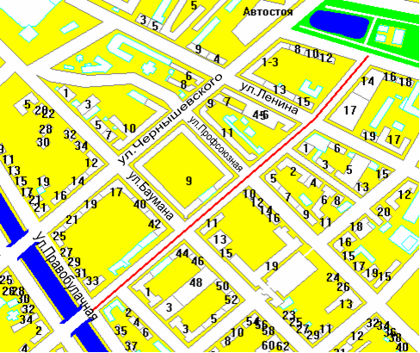
Улицы имени Мусы Джалиля

Slide 19
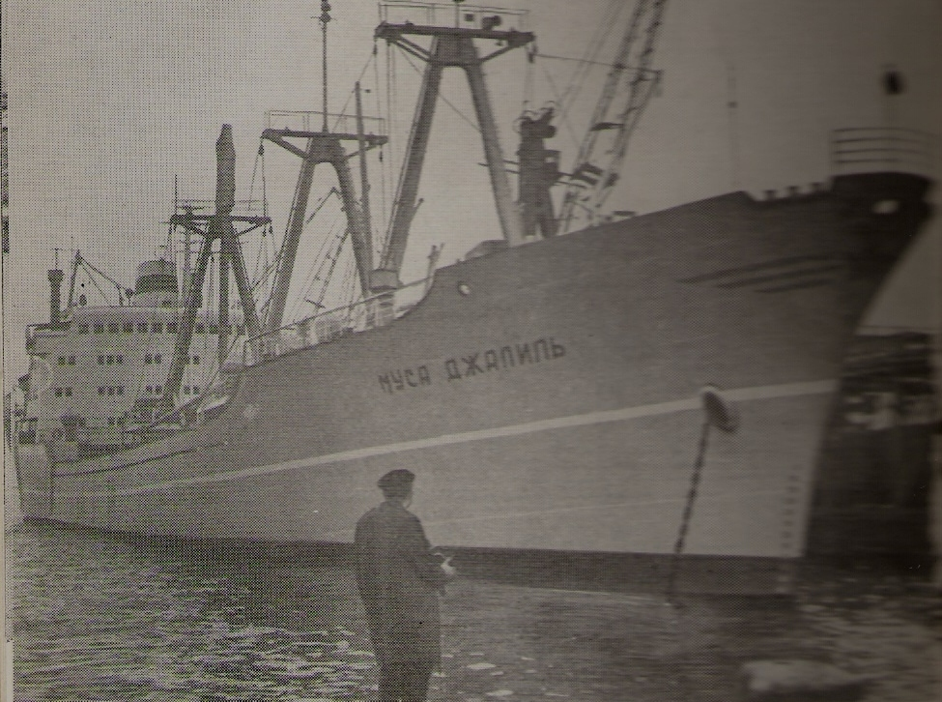
Пароход «Муса Джалиль»

Slide 20
Здание педколледжа, где находится музей Мусы Джалиля

Slide 21
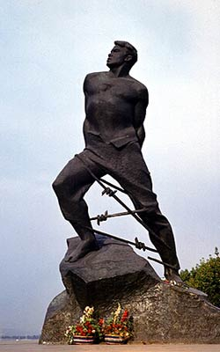
Памятник Мусе Джалилю в Казани

Slide 22
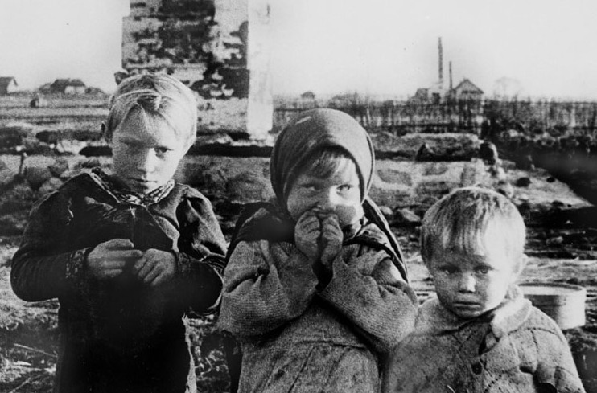
Муса Джалиль «Варварство»

